Slide 1
AnyEvent: Highload from scratch, now!

Slide 2
Заголовок слайда
Текст слайда, рисунки. Старайтесь не захламлять текст лишними данными, параметрами. Вот немного тезисов:
Для демонстрации используются плазмы – соотношение сторон 16:9!;
Залы будут длинными (в среднем около 20 метров), поэтому текст должен быть заметным;
Код на слайде – плохая идея, он плохо читается издалека;
Не забывайте выделять ключевые моменты;
Формат презентации – Microsoft Power Point (как 2003, так и 2007) и PDF.

Slide 3
Высокая нагрузка
Что это?
Текст слайда, рисунки. Старайтесь не захламлять текст лишними данными, параметрами. Вот немного тезисов:
Для демонстрации используются плазмы – соотношение сторон 16:9!;
Залы будут длинными (в среднем около 20 метров), поэтому текст должен быть заметным;
Код на слайде – плохая идея, он плохо читается издалека;
Не забывайте выделять ключевые моменты;
Формат презентации – Microsoft Power Point (как 2003, так и 2007) и PDF.

Slide 4
Высокая нагрузка
Больше
10
серверов?

Slide 5
Высокая нагрузка
«Домашние странички
***-программистов
Пупкиных»

Slide 6
Высокая нагрузка
Load average
больше
100?

Slide 7
Высокая нагрузка
for (1..101) {
fork or 1 while (1);
}

Slide 8
Высокая нагрузка
Больше
1000
единовременных
соединений?

Slide 9
Высокая нагрузка
for (1..1001) { connect ... }

Slide 10
Высокая нагрузка
Больше
1_000_000
посещений в день?
Текст слайда, рисунки. Старайтесь не захламлять текст лишними данными, параметрами. Вот немного тезисов:
Для демонстрации используются плазмы – соотношение сторон 16:9!;
Залы будут длинными (в среднем около 20 метров), поэтому текст должен быть заметным;
Код на слайде – плохая идея, он плохо читается издалека;
Не забывайте выделять ключевые моменты;
Формат презентации – Microsoft Power Point (как 2003, так и 2007) и PDF.

Slide 11
Высокая нагрузка
ab2 -n 1000000
Текст слайда, рисунки. Старайтесь не захламлять текст лишними данными, параметрами. Вот немного тезисов:
Для демонстрации используются плазмы – соотношение сторон 16:9!;
Залы будут длинными (в среднем около 20 метров), поэтому текст должен быть заметным;
Код на слайде – плохая идея, он плохо читается издалека;
Не забывайте выделять ключевые моменты;
Формат презентации – Microsoft Power Point (как 2003, так и 2007) и PDF.

Slide 12
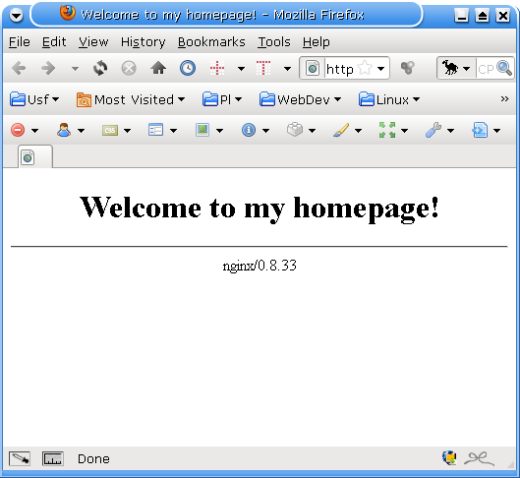
Высокая нагрузка
560 сек
2.500
запросов / сек
216.000.000
запросов / день
Текст слайда, рисунки. Старайтесь не захламлять текст лишними данными, параметрами. Вот немного тезисов:
Для демонстрации используются плазмы – соотношение сторон 16:9!;
Залы будут длинными (в среднем около 20 метров), поэтому текст должен быть заметным;
Код на слайде – плохая идея, он плохо читается издалека;
Не забывайте выделять ключевые моменты;
Формат презентации – Microsoft Power Point (как 2003, так и 2007) и PDF.

